Slide 1
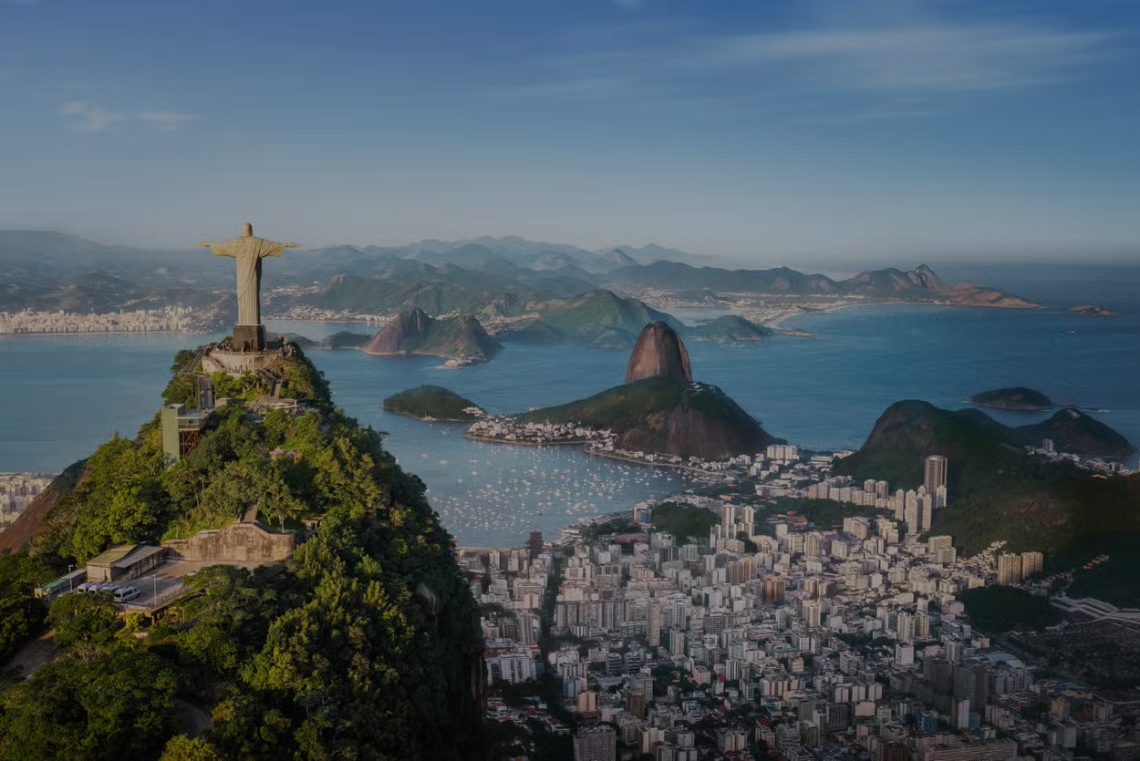



RIO 2016 : LA FÊTE S'ESTOMPE, LES DÉFIS DEMEURENT
Irina Belim
Hélène Bieber
Constant Audibert
Paul Babin
Orian Giraud
2024-2027 S1​

Slide 2
SOMMAIRE
I – Rio in the Spotlight
A) Location and Climate
B) Travel Cost and Population Insights for Rio
C) Impact of the Olympic Games on the National Economy
II – Culture et héritage olympique​
A) Histoire, architecture et mobilité​
B) Exploits et Jeux Paralympiques​
C) Attribution et infrastructures : un scandale ?
1

Slide 3

I – Rio in the Spotlight
A) Location and Climate
B) Travel Cost and Population Insights for Rio
C) Impact of the Olympic Games on the National Economy
II – Culture et héritage olympique​
A) Histoire, architecture et mobilité​
B) Exploits et Jeux Paralympiques
C) Attribution et infrastructures : un scandale ?
Rio’s geographical location
An advantageous position ?
A flash summer ?
Rio de Janeiro
2
2

Slide 4

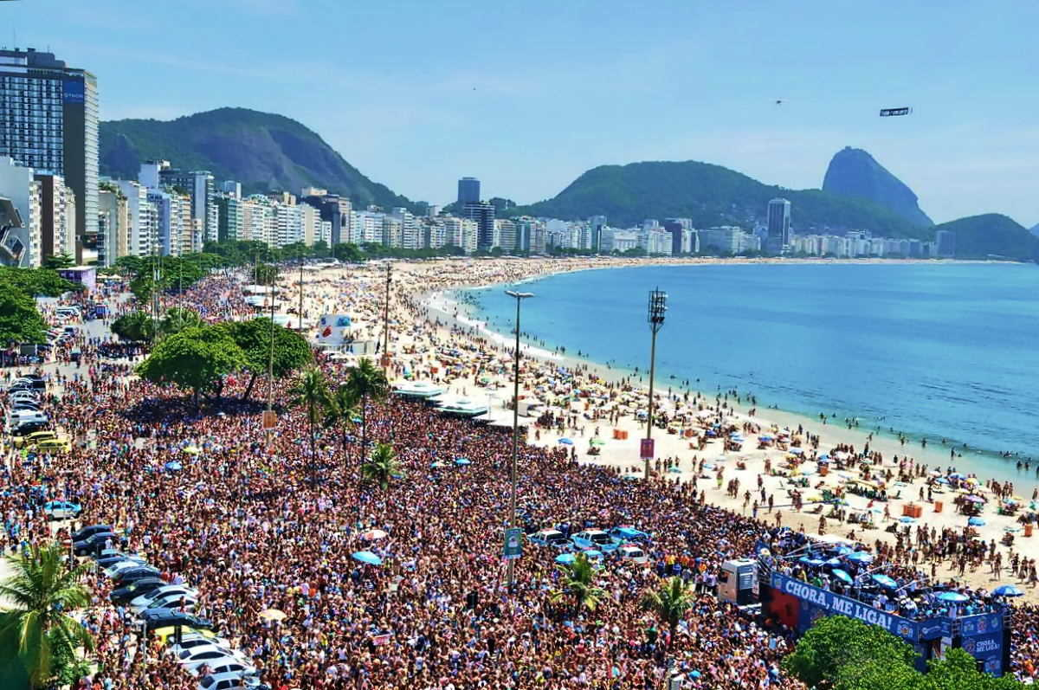




I – Rio in the Spotlight
A) Location and Climate
B) Travel Cost and Population Insights for Rio
C) Impact of the Olympic Games on the National Economy
II – Culture et héritage olympique​
A) Histoire, architecture et mobilité​
B) Exploits et Jeux Paralympiques​
C) Attribution et infrastructures : un scandale ?
Meeting the People of Rio : Journey and Discoveries
Niort
Paris-Charles de Gaulle
Crowds on Copacabana beach
3
Notes:
Ajouter train ou bus pour aller à l’Aéroport

Slide 5
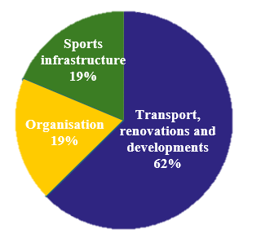

I – Rio in the Spotlight
A) Location and Climate
B) Travel Cost and Population Insights for Rio
C) Impact of the Olympic Games on the National Economy
II – Culture et héritage olympique​
A) Histoire, architecture et mobilité​
B) Exploits et Jeux Paralympiques​
C) Attribution et infrastructures : un scandale ?
Hosting the Olympic Games : an Economic Recovery ?
Cost of the Rio 2016 Olympics
Huge cost
Thousands of jobs
More tourists
4

Slide 6
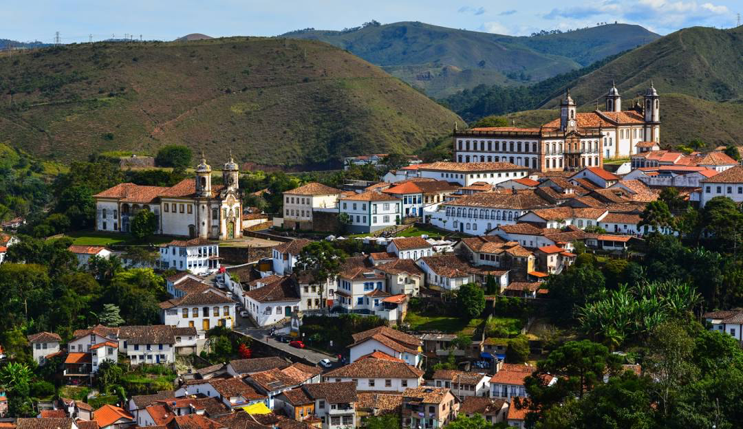
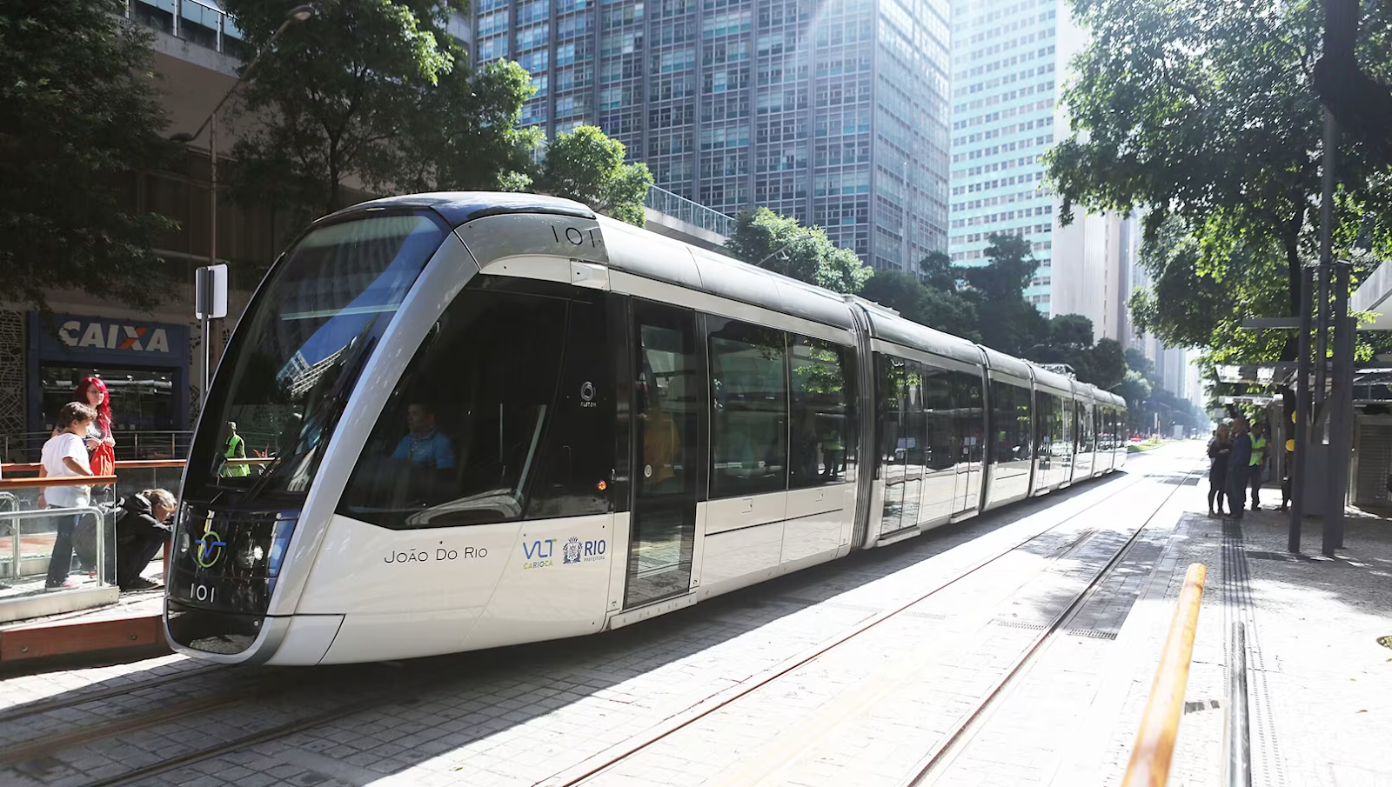
I – Rio in the Spotlight
A) Location and Climate
B) Travel Cost and Population Insights for Rio
C) Impact of the Olympic Games on the National Economy
II – Culture et héritage olympique​
A) Histoire, architecture et mobilité​
B) Exploits et Jeux Paralympiques​
C) Attribution et infrastructures : un scandale ?
Un moyen de faire connaître son histoire ?
Le Minas Gerais et son style « baroque »
Un levier pour améliorer son réseau de transport ?
Tramway de Rio en juin 2016
5

Slide 7
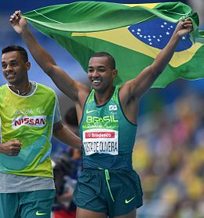
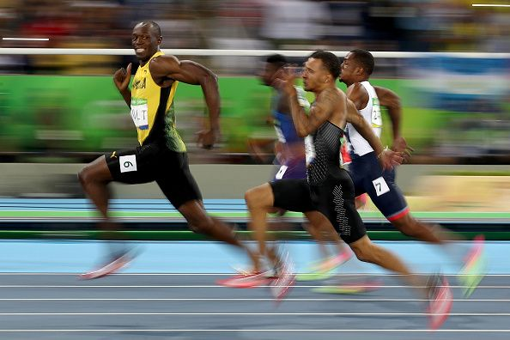
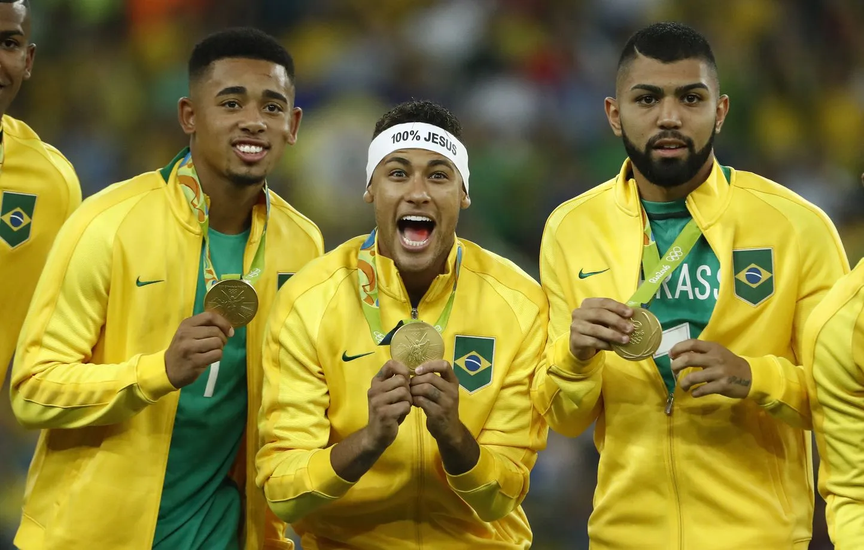
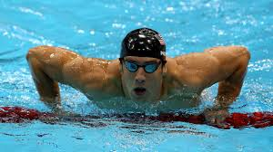
I – Rio in the Spotlight
A) Location and Climate
B) Travel Cost and Population Insights for Rio
C) Impact of the Olympic Games on the National Economy
II – Culture et héritage olympique​
A) Histoire, architecture et mobilité​
B) Exploits et jeux paralympiques
C) Attribution et infrastructures : un scandale ?
Usain Bolt et son triplé olympique
Ricardo Costa de Oliveira, champion paralympique au saut en longueur
Titre de champion olympique pour la Seleção
Michael Phelps, le plus titré de tous les temps
6

Slide 8
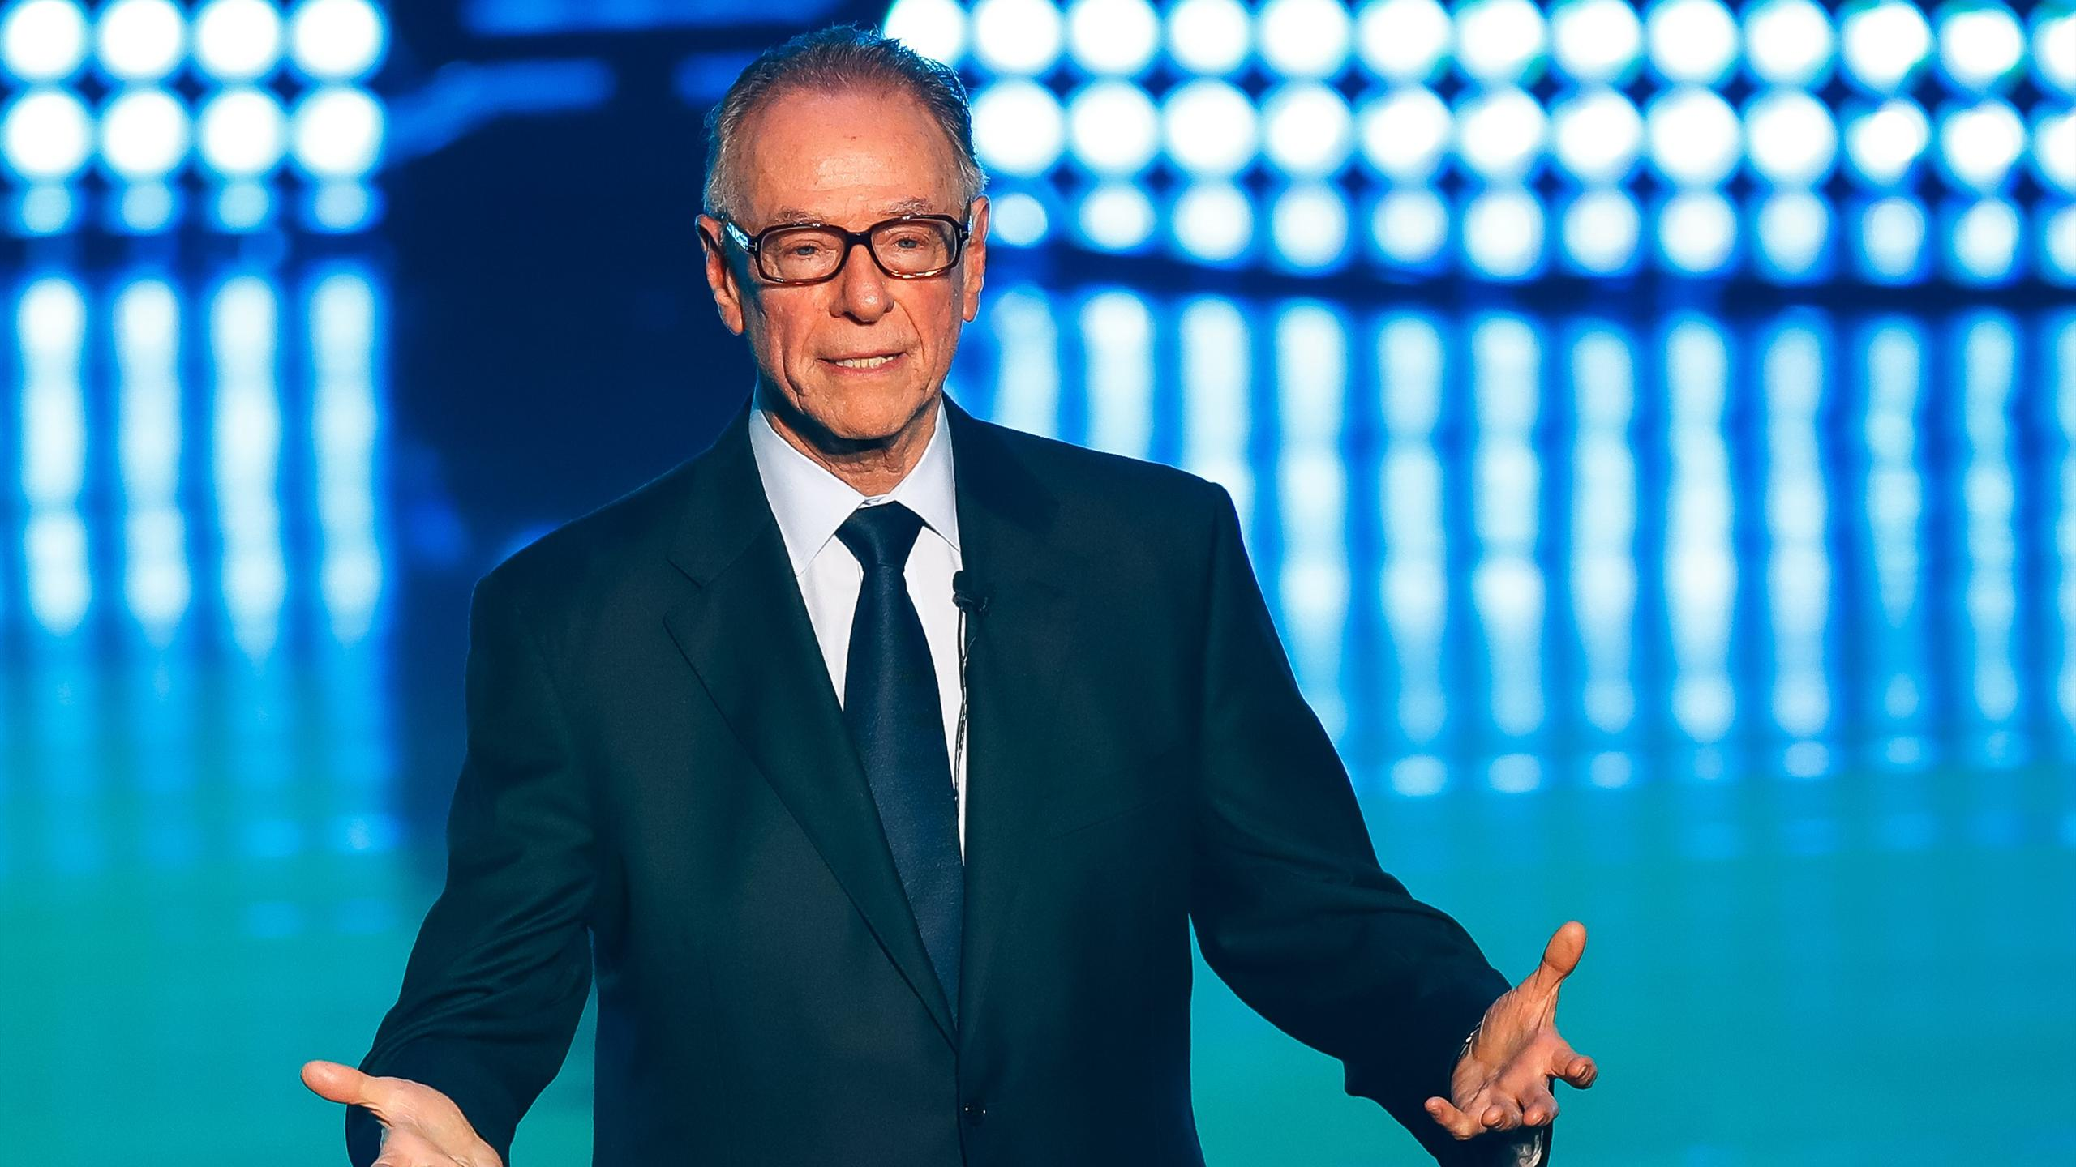
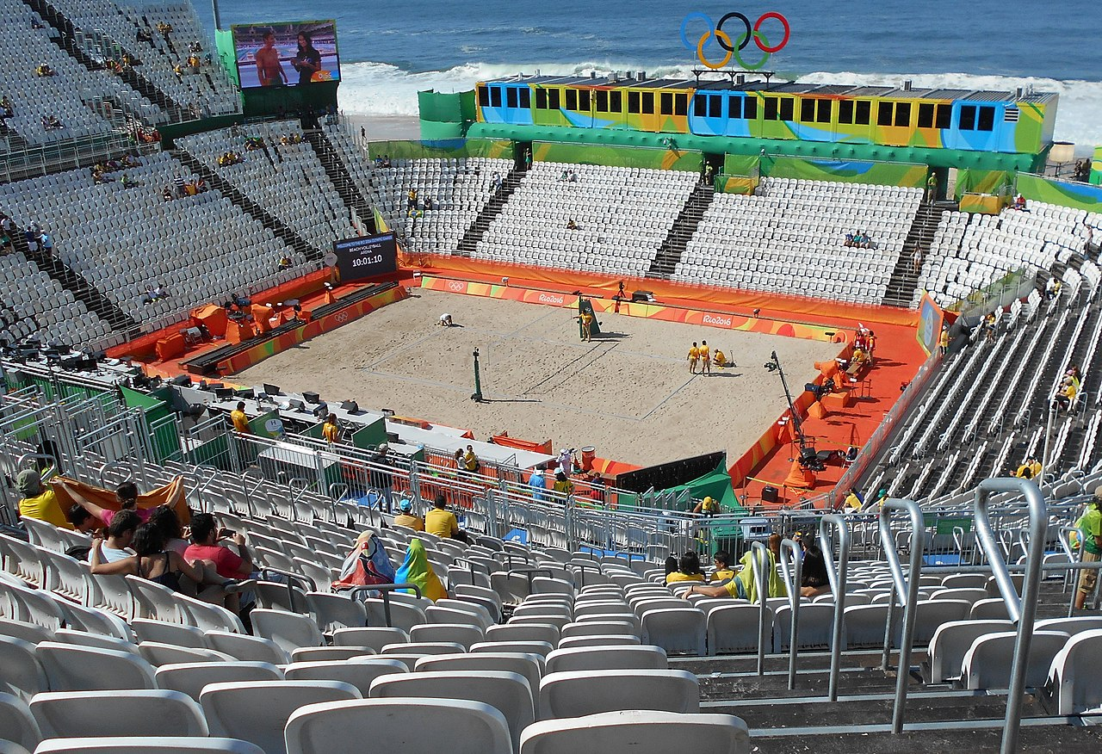
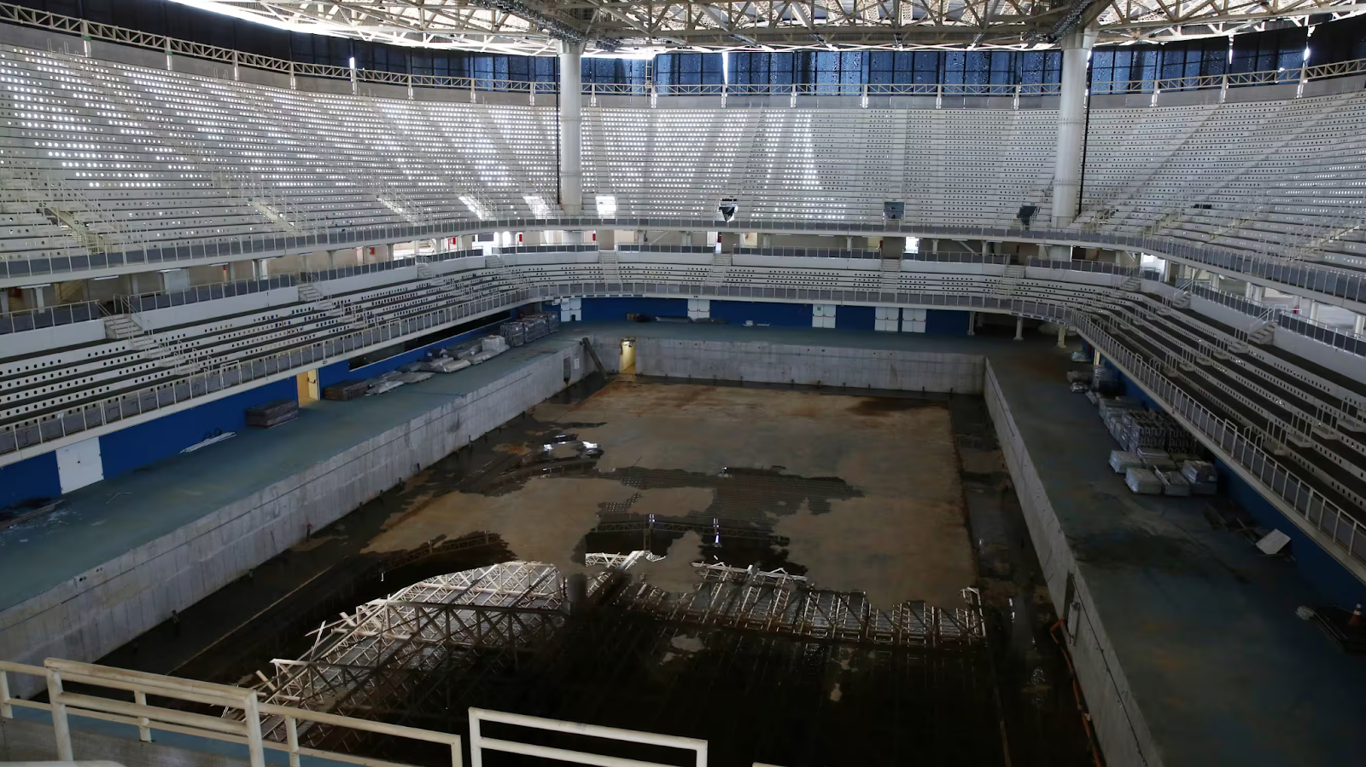
I – Rio in the Spotlight
A) Location and Climate
B) Travel Cost and Population Insights for Rio
C) Impact of the Olympic Games on the National Economy
II – Culture et héritage olympique​
A) Histoire, architecture et mobilité​
B) Exploits et Jeux Paralympiques​
C) Attribution et infrastructures : un scandale ?
Un scandale de corruption
Des épreuves sans spectateurs
Des infrastructures à l’abandon
Carlos Nuzman, ex-président du Comité Olympique brésilien
Épreuve de beach-volley au stade de Copacabana
Bassin de natation de Rio en 2017
7

Slide 9
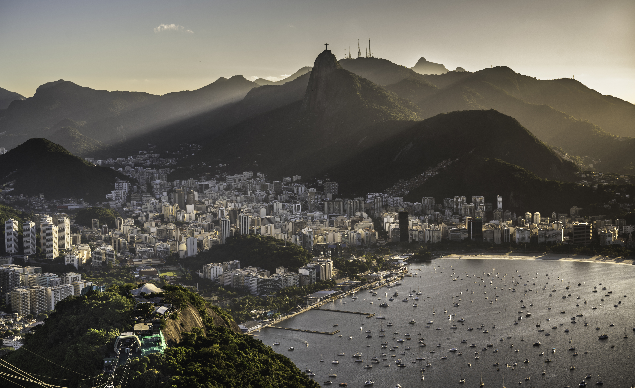
RIO DE JANEIRO 2016 : UNE FÊTE INOUBLIABLE, MAIS LE CHEMIN VERS UN AVENIR DURABLE RESTE À PARCOURIR.

